Slide 1
행복한 군생활
4조 주진원 김중석 주현호 신도훈

Slide 2
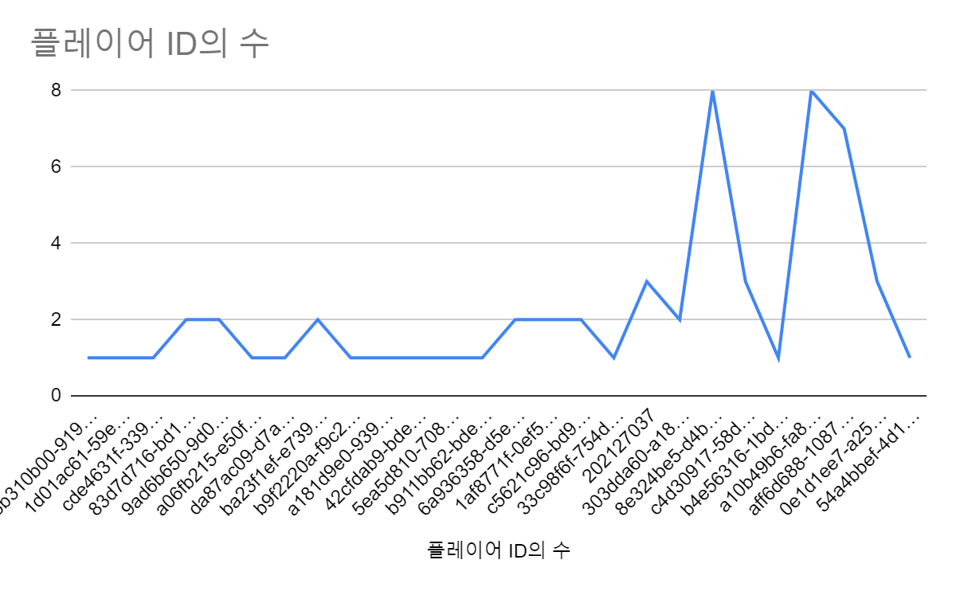
문제 파악 (24.05.16~24.05.24)
평균 플레이 횟수
1.35회

Slide 3
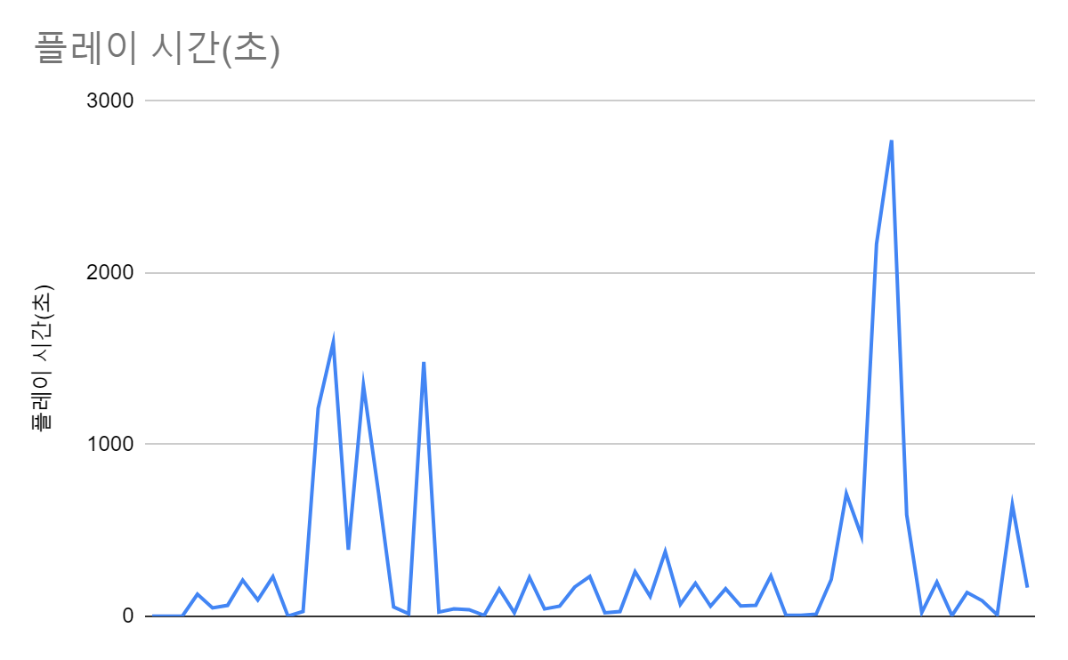
문제 파악 (24.05.16~24.05.24)
시간대 | 활동 횟수
오전 8시 | 1
오전 9시 | 1
오전 10시 | 9
오전 11시 | 22
오후 12시 | 0
오후 1시 | 3
오후 2시 | 21
날짜 | 횟수
2024-05-16(목) | 38
2024-05-20(월) | 1
2024-05-22(수) | 20
접속률 평균
314초
플레이 횟수
(중복 포함)
플레이 시간대

Slide 4
문제점
1. 플레이 시간대가 정해져 있음
2. 높은 지속시간도 막상 실행 횟수가 낮음
3. 높은 강화 확률 및 지루한 반복 강화 작업

Slide 5
해결 방안
이벤트 : 일정한 기간동안 이벤트를 진행
이벤트를 통해 강화 및 진행 속도가 향상되어 높은 난이도를 클리어 하여 이벤트에 보다 쉽게 참여할 수 있습니다.

Slide 6
이벤트
구간 스킵
이벤트 기간 동안 일정 강화 구간을 없애 지루한 강화 과정을 건너뛰게 해줍니다.
강화 확률 상승
강화 확률이 점점 낮아지는 상위 계급에 대한 강화 확률을 높여줍니다.
파괴 방지
강화 실패로 인한 장비 파괴를 막아주는 아이템을 제공하여 안정성을 높입니다.

Slide 7
감사합니다

